Slide 1
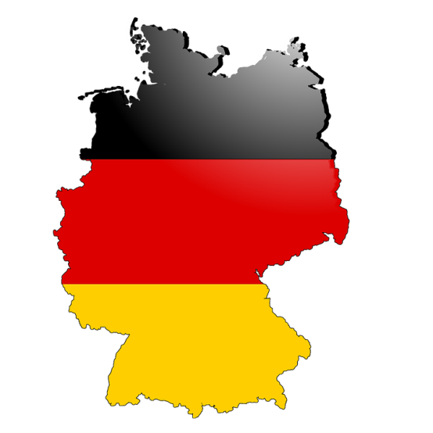
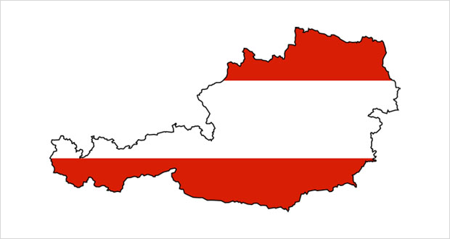
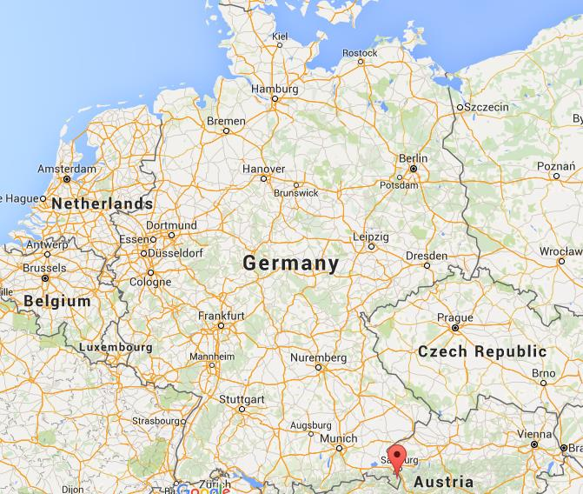
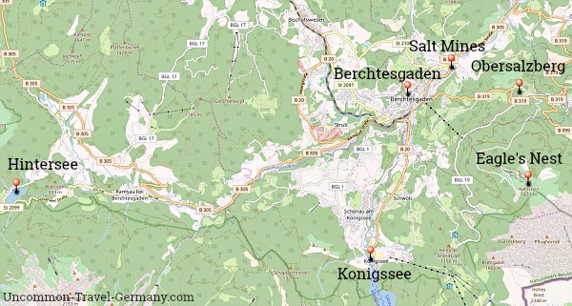
Křížem krážem Berchtesgadenskými Alpami

Slide 2
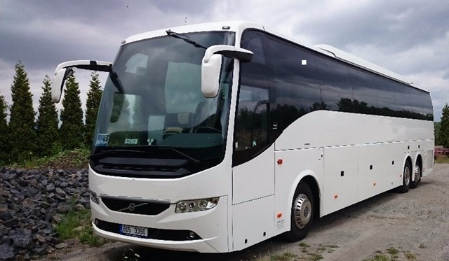
14. 5. 2018 časně ráno vyrážíme!

Slide 3
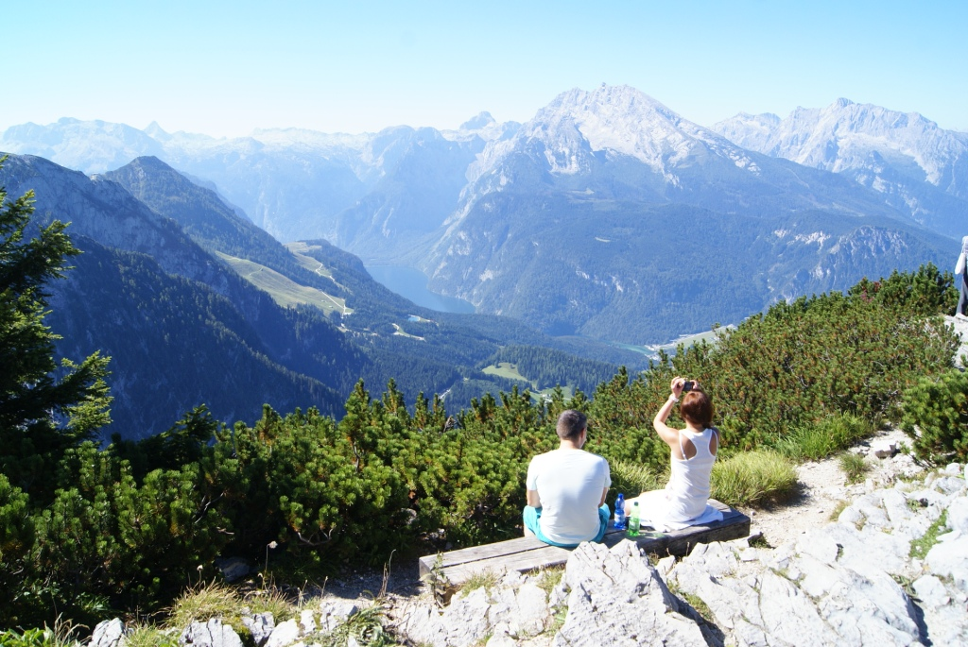
Ohromující výhledy z výšky až 1874 metrů

Slide 4
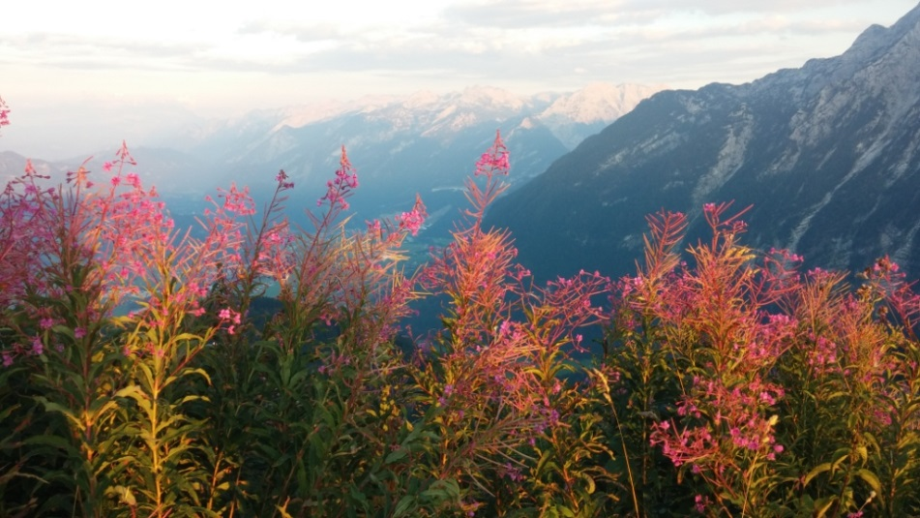
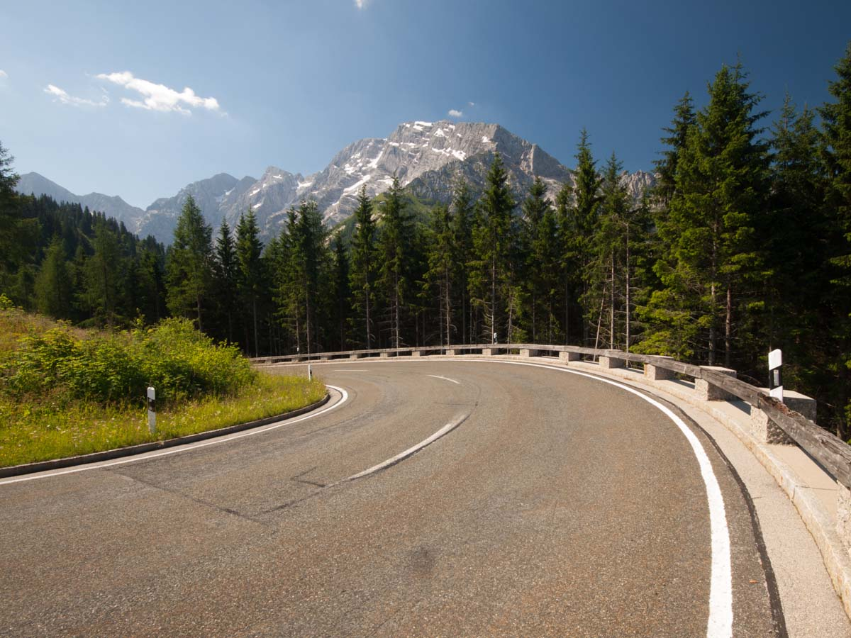
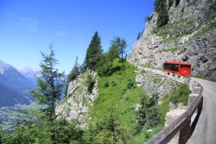
Výjezd po jedné z nejkrásnějších alpských silnic na Orlí hnízdo.

Slide 5
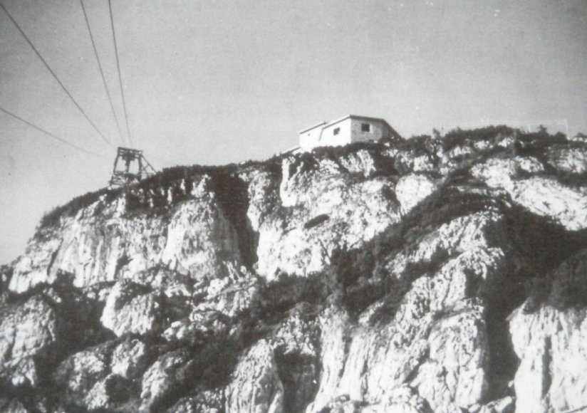
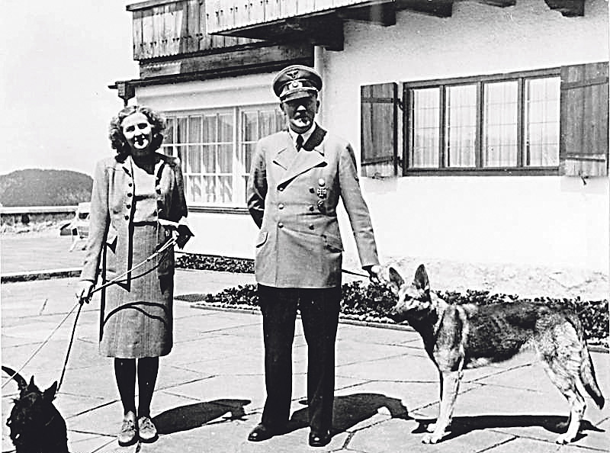
To měl Hitler padesátiny, a tak dostal malé sídlo na vrcholu hory Kehlstein poblíž Obersalzbergu. Pěkný dárek, že?

Slide 6
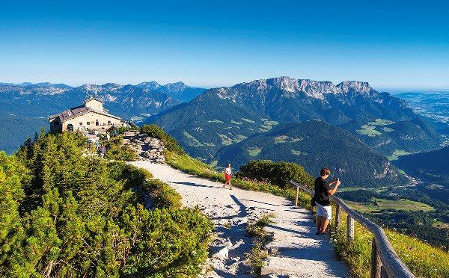
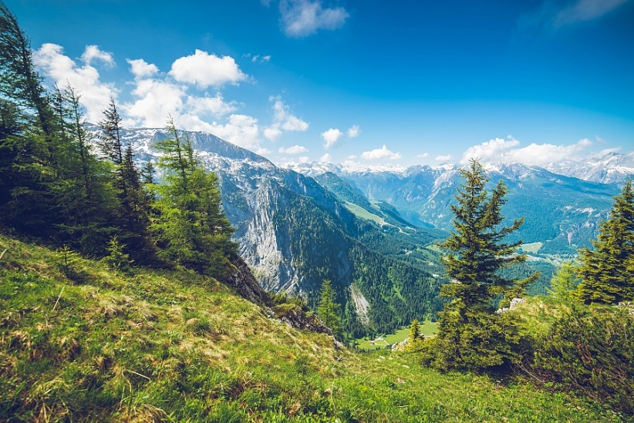
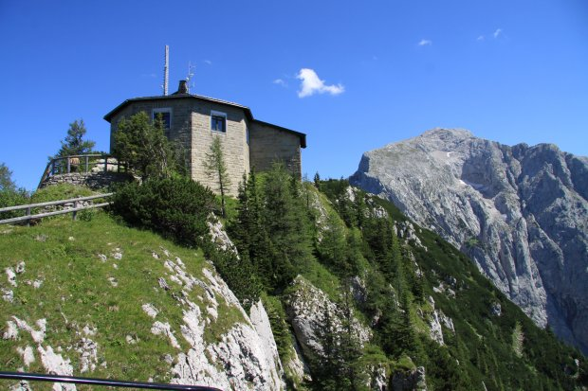
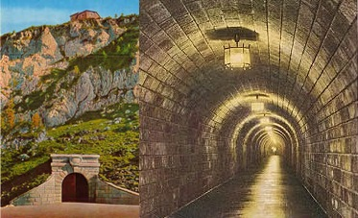

Slide 7
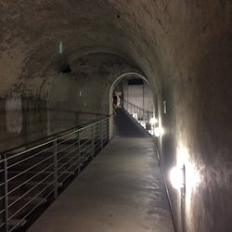
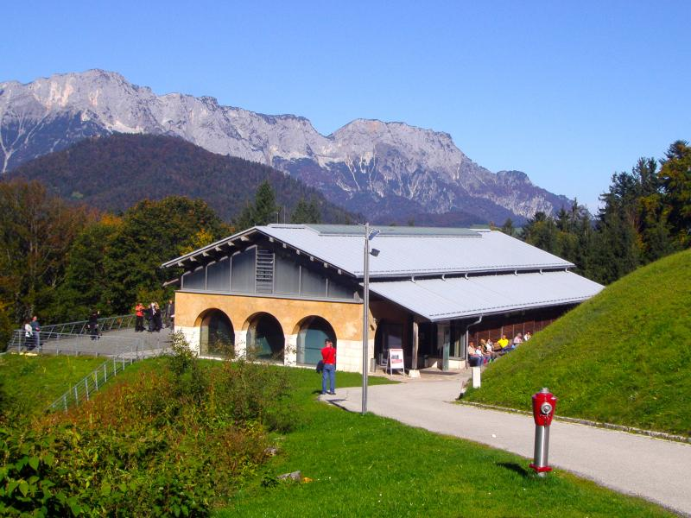
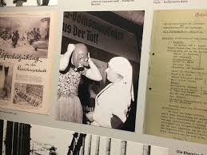
Muzeum dokumentace Obersalzberg
Prohlídka nacistických bunkrů

Slide 8
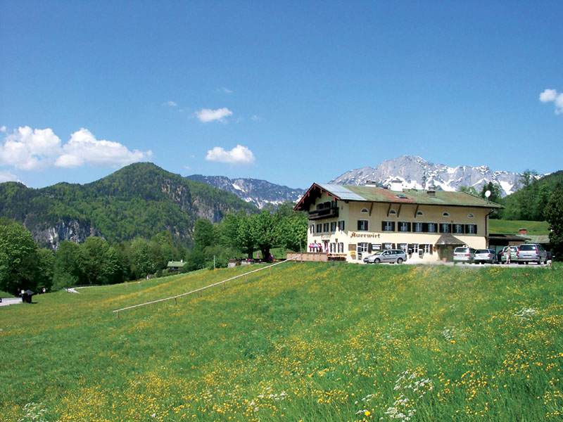
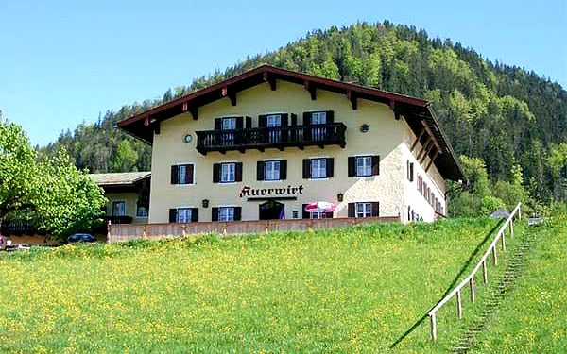
Naše ubytování v penzionu Auerwirt

Slide 9
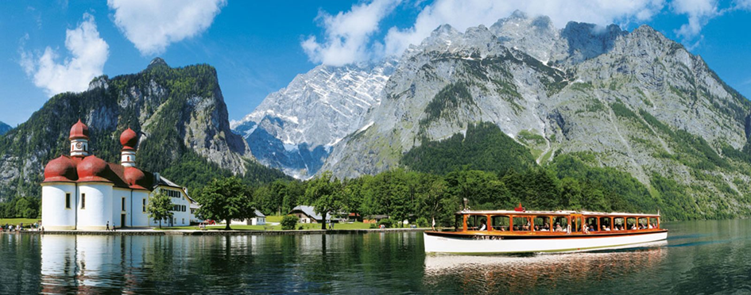
Romantická plavba lodičkou a test ozvěny na Královském jezeře (Königssee)

Slide 10
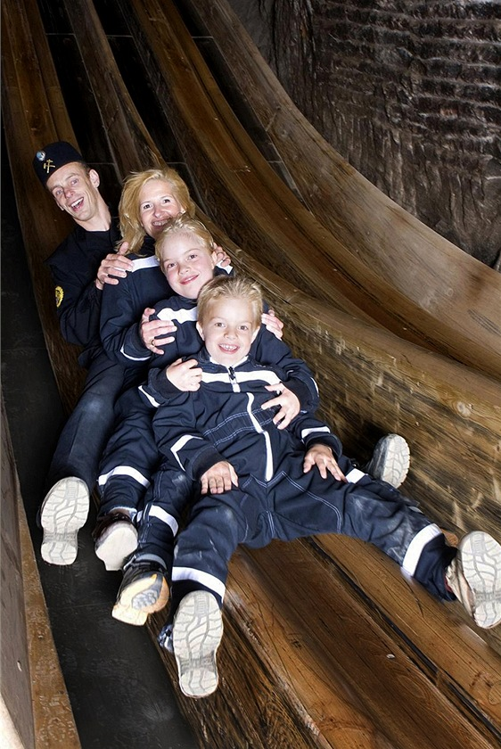
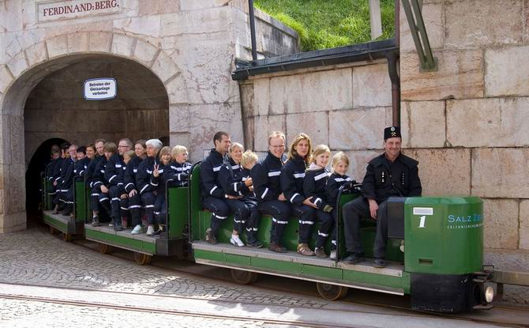
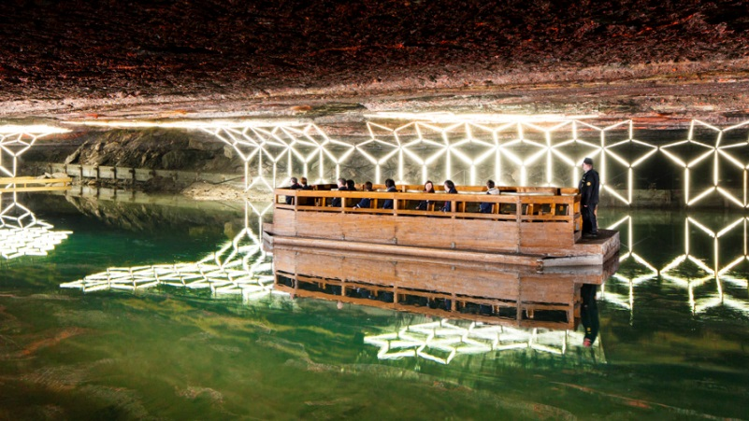
Solné doly Berchtesgaden
Vcítění se do života horníků v solných dolech - vyzkoušíte si uniformy, projedete se vláčkem, na jezeře zažijete malou laserovou šou, pochopíte, jak se těží sůl mokrou metodou

Slide 11
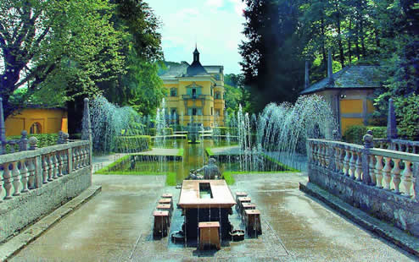
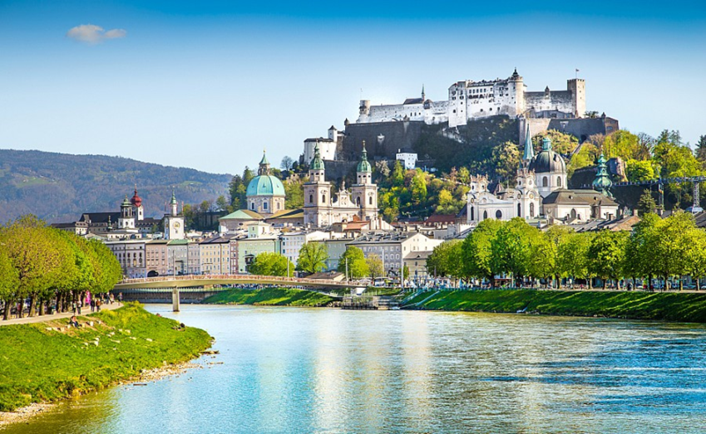
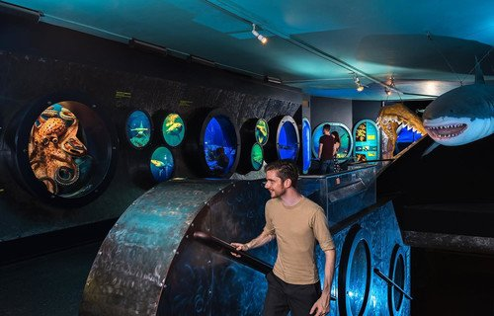
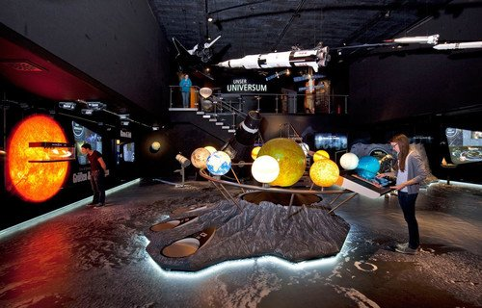
Salzburg
Uvidíte například, kde se narodil a žil Mozart, čeká vás návštěva Haus der Natur, zámeckého parku Hellbrunn s jeho „vodními hrátkami“ a mnoho dalšího

Slide 12
16. 5. večer - s novými zážitky zpět doma

